Slide 1
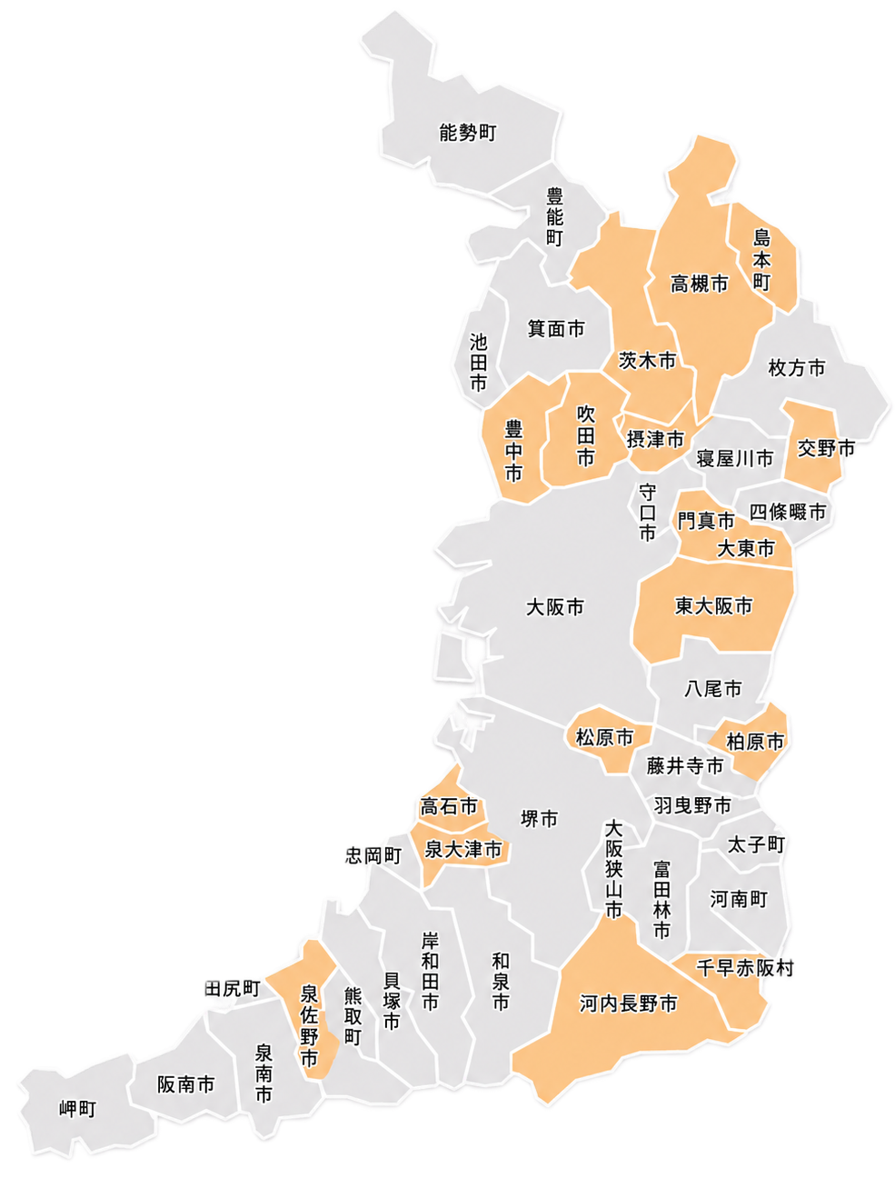
１ 就労選択支援事業に係る大阪府内の状況【市町村】
資料３
１．市町村において把握している就労選択支援にかかる地域ネットワークの有無等
２．各市町村の取組
【地域ネットワーク有 16市町村】
・高槻市 ・東大阪市 ・豊中市 ・泉大津市
・茨木市 ・泉佐野市 ・河内長野市 ・松原市
・大東市 ・和泉市 ・門真市 ・摂津市 ・高石市
・交野市 ・島本町 ・千早赤阪村
【地域ネットワークの例】
■高槻市 高槻市就労選択支援事業所連絡会
市内事業所(勉強会や意見交換に市が参画)
■豊中市 就労支援連絡会 （ワーキング）
移行・就Ａ・就B・支援学校 ・自立支援協議会
■泉大津市 就労選択支援を考える会
和泉市・泉大津市・高石市・忠岡町の行政、和泉市・泉大津市・高石市の基幹相談支援センター、管内の就労選択、就ポツ、支援学校
■茨木市 就労選択支援連絡会
就労選択・障害福祉課等
■泉佐野市
泉佐野市・田尻町自立支援協議会
相談支援・就労選択・就A・就B
■大東市 就労選択マネージメント会議
本人・家族・就労選択等
■門真市 就労部会
就Ａ・就Ｂ・計画相談員等
■摂津市 摂津市就労選択支援事業説明会
就労選択・計画相談・基幹相談・障害福祉課・
摂津市障害者職業能力開発センター
■交野市 就労支援部会
基幹相談・北河内東就ポツ・ハローワーク・支援学校・就労系事業所・社協・障がい福祉課
市町村HP作成 | 就労系サービス事業所・相談支援事業所対象に説明会実施、支援学校保護者対象の説明会実施
連絡会等で意見交換し、対象者判断に資する市独自のフローチャート作成 | 就ポツ、就労選択支援事業所の協働により地域共通のアセスメントシート作成
自立支援協議会において事業内容やアセスメント等の説明 | 就労選択支援のモデル事業実施者を講師としてセミナー実施
相談支援事業所向けに研修会・報告会を実施 | 特別支援学校等への出前講座を通じて利用を促進
就労選択支援を周知するためのポスター作成 | 就労系サービス更新時にチラシ同封
3．課題
指定要件を満たす事業所が少ない又は、管内に事業所がないため、利用が進んでいない | 支給決定などの事務等が煩雑になっている →簡素化が必要
支援学校から事業所・多機関連携会議のための送迎、また、支援学校との調整（実施場所、適正な評価をする日数等） | アセスメント手法・日数・ツール等、事業所によってばらつきがある →事業所の質の担保
支援学校以外の高校の進路指導において、１８歳未満の生徒が利用するためには児童相談所との調整が必要 →いわゆる「者みなし」の手続きが必要で調整に時間を要する | 利用者を含め就労選択支援の趣旨目的を地域全体で共有することの難しさ （就Bありきの利用、利用者が専門性を高めている事業所を敬遠等）
多機関連携の内容や報告内容の精査が難しい | 今後の利用増加への対応（夏休みの利用希望調整、就A利用希望の対応）
■有（16市町村）
■無（27市町）
1

Slide 2
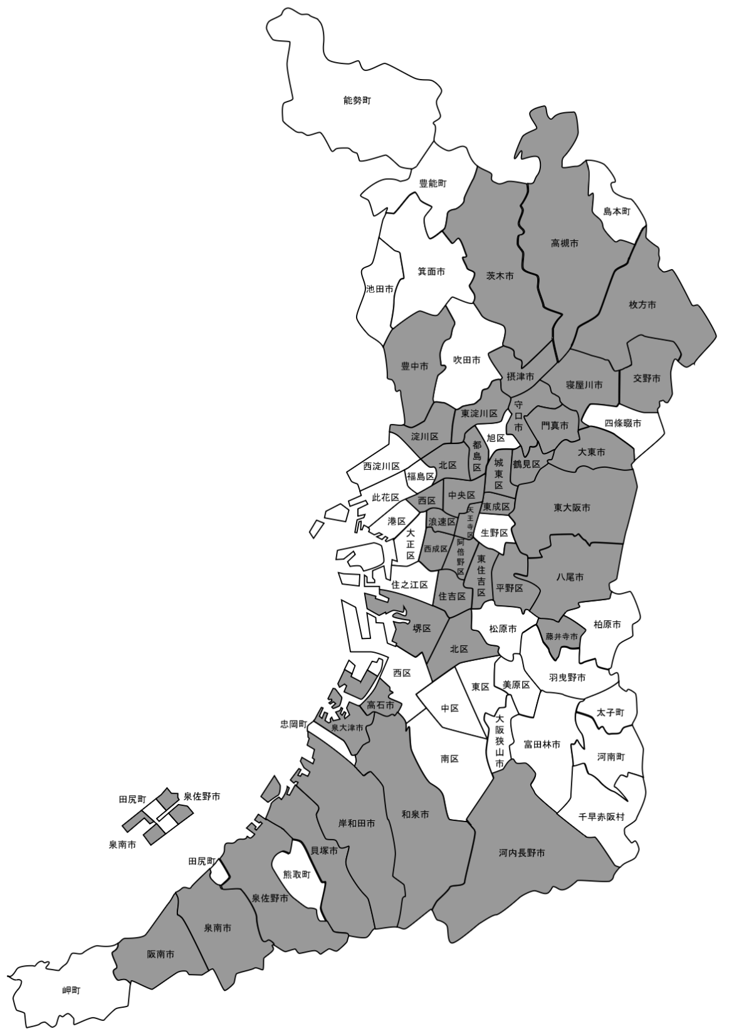
２ 就労選択支援事業に係る大阪府内の状況【事業者】
調査概要
大阪府内就労選択支援事業所分布
調査対象 | 令和8年6月1日時点で指定を受けている 就労選択支援事業所（24市町村・95事業所）
調査期間 | 令和8年6月24日から7月24日
回答事業所 | 90事業所（回答率94.7％）
利用者数 | 477人
市町村 | 事業所数
大阪市 | 34
堺市 | 5
高槻市 | 5
東大阪市 | 5
豊中市 | 5
枚方市 | 6
岸和田市 | 3
泉大津市 | 1
貝塚市 | 2
守口市 | 3
茨木市 | 4
八尾市 | 2
泉佐野市 | 1
寝屋川市 | 3
河内長野市 | 2
大東市 | 4
和泉市 | 2
門真市 | 1
摂津市 | 1
高石市 | 1
藤井寺市 | 2
泉南市 | 1
交野市 | 1
阪南市 | 1
主な結果
● 就Ｂ希望は331人 アセス結果：就Ｂ247、就Ｂ以外の選択肢128（複数選択の場合有）
● アセスメント日数は6-10日が50.3%（5日以下24.5％）
● アセスメントツールは共通様式と独自様式が併存
● 自立支援協議会との連携は55.6%

Slide 3
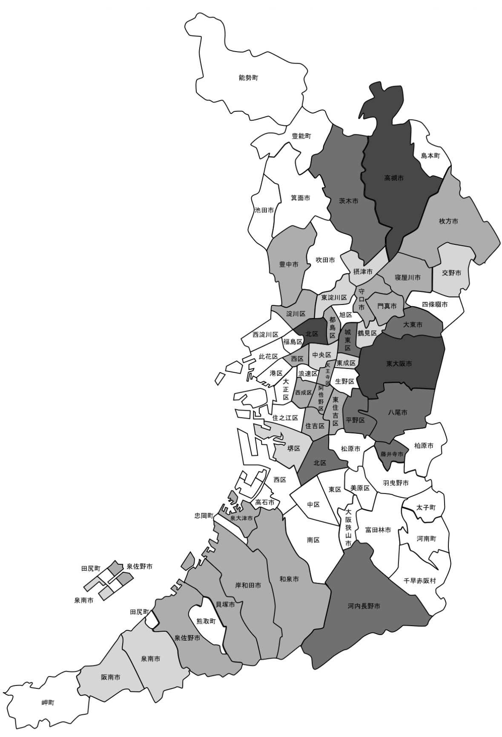
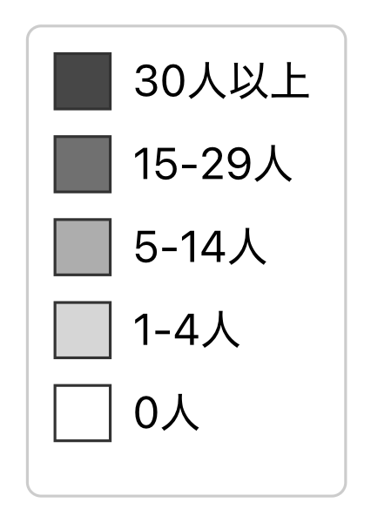
（参考）就労選択支援事業所利用者の分布
23市
477人
事業所所在市町村 | 利用者数 | 事業所所在市町村 | 利用者数
大阪市 | 166人 | 泉佐野市 | 13人
堺市 | 21人 | 寝屋川市 | 12人
高槻市 | 53人 | 河内長野市 | 15人
東大阪市 | 38人 | 大東市 | 19人
豊中市 | 13人 | 和泉市 | 8人
枚方市 | 12人 | 門真市 | 7人
岸和田市 | 7人 | 摂津市 | 3人
泉大津市 | 8人 | 高石市 | 0人
貝塚市 | 12人 | 藤井寺市 | 16人
守口市 | 8人 | 泉南市 | 2人
茨木市 | 23人 | 交野市 | 3人
八尾市 | 17人 | 阪南市 | 1人

Slide 4
1｜障がい種別利用者数
障がい種別 | 人数 | 割合
身体障がい | 22 | 4.6%
知的障がい | 217 | 45.5%
精神障がい | 168 | 35.2%
発達障がい | 58 | 12.2%
その他 | 12 | 2.5%
計画相談あり：281人（58.9%）

Slide 5
2｜利用前所属ごとの希望
利用前所属 | 人数 | 構成比
支援学校 | 120 | 25.2%
就労移行 | 15 | 3.1%
就Ａ | 3 | 0.6%
就Ｂ | 21 | 4.4%
一般企業等 | 30 | 6.3%
その他 （上記以外） | 288 | 60.4%

Slide 6
3｜利用前の希望進路
331人
就Ｂを希望
47人
一般就労を希望
32人
就Ａを希望

Slide 7
4｜希望とアセスメント結果
（アセスメント結果抜粋）
・ 生活リズムや体調を整えながら利用できる事業所
・ 少人数、送迎あり、個別対応など安心して通える環境
・ 就Ｂ→就Ａ→一般企業へステップアップできる事業所
・ 人との関わりへの苦手意識を克服することを目指す就Ｂ
・ 職員の職員体制がしっかりしている自立訓練又は生活介護
・ 将来的な就職を見据えた訓練環境
・ 同じことの繰り返しではなく、日々違う作業がある就Ａ
・ 就労に向けて本人の実行力の向上ができる自立訓練
・ イベント企画等就労を想定した訓練ができる就労移行
・ 在宅と通所の併用したプログラミングの勉強ができる就労移行

Slide 8
5｜アセスメント日数
日数 | 人数
1日 | 3
2日 | 9
3日 | 7
4日 | 12
5日 | 86
6日 | 52
7日 | 31
8日 | 30
9日 | 33
10日 | 79
日数 | 人数
11日 | 22
12日 | 18
13日 | 15
14日 | 15
15日 | 13
16日 | 5
17日 | 3
18日 | 5
19日 | 2
20日 | 29
日数 | 人数
21日 | 2
22日 | 0
23日 | 0
24日 | 0
25日 | 0
26日 | 0
27日 | 0
28日 | 0
29日 | 0
30日 | 0

Slide 9
6｜アセスメントに使用するツール
地域オリジナル例
・ 大阪市標準アセスメントシート
・ 平野区・東住吉区統一アセスメントシート
・ 東大阪市・八尾市共通アセスメント
・ 大東市共通アセスメントシート
・ 枚方市就労選択支援評価シート
その他例
・ MSFAS（幕張ストレス・疲労アセスメントシート）
・ BWAP2（発達障がいの人の就労アセスメントツール）
・ TTAP（移行アセスメントプロフィール）
・ エゴグラム（性格診断法）
・ VRT（キャリアガイダンスツール）

Slide 10
7｜多機関連携会議の構成
その他の回答
・ もともとのご本人の周りにいる家族や
支援機関、また選択支援後にご本人が
利用するかもしれない事業所等に参加
の呼びかけをしようと考えており、固
定ではない
・ その時の利用者に関わる支援期間

Slide 11
8｜自立支援協議会との連携
50/90
55.6%
連携あり
連携率
連携ありと回答した事業所が所在する市町村
・大阪市 ・高槻市 ・東大阪市 ・豊中市 ・枚方市 ・泉大津市
・貝塚市 ・守口市 ・茨木市 ・泉佐野市 ・寝屋川市 ・河内長野市
・大東市 ・和泉市 ・門真市 ・高石市 ・藤井寺市
連携事例
地域ネットワーク会議への参加 | 37件
情報交換や地域課題の共有 | 17件
行政・相談支援・学校等との多機関連携 | 18件
就労選択支援事業所間の連携 | 6件
研修・事例検討・視察 | 12件
制度周知・説明・啓発 | 9件
共通様式・運用ルール・質の確保 | 6件
実習・作業体験・個別的な工夫 | 6件
今後実施予定・検討段階 | 7件

Slide 12
9｜工夫・地域取組
1｜大阪市：区協議会で事業概要・事例を共有
南部就ポツと事業所が定期情報交換
2｜豊中市：WGで就Ｂアセスメントとの違いを整理し、市内共通評価シートを作成
3｜東大阪市：協議会の専門WGで活用方法・質を協議し、啓発イベントへ
4｜枚方市：事業所が月1回共有会議を開き、アセスメントシートを共有
5｜大東市・交野市：5事業所合同コア会議と、セルフプラン利用者の出口会議

Slide 13
10｜事業所が感じる課題
時間・制度設計
体制・地域差
対象者・質
36 期間｜21 周知｜13 形骸化
20 人員・報酬｜31 運用差
23 対象者対応｜18 標準化
① 期間・調整：1か月では、実習調整・多機関連携・報告書作成までの時間が不足
② 周知・理解：本人・家族、相談、自治体、学校で制度の目的・流れの理解に差
③ 人員・報酬：専門人材の配置とアセスメント工数に、現行報酬・体制が追いつかない
④ 地 域 差：支給決定日数、併給可否、窓口対応などが自治体で異なる
⑤ 対象者対応：精神障がいの状態変動、学校日程、不登校等への柔軟な対応が難しい
⑥ 質 の 担 保：共通ツール・判断基準が不足し、事業所・支援員間で質がばらつく
⑦ 形 骸 化：就Ｂなど進路ありきの利用や手続き遅延により、本来の目的が達成されない懸念

Slide 14
（参考）利用前の希望と利用後の進路

